Slide 1
01
가상 시스템

Slide 2
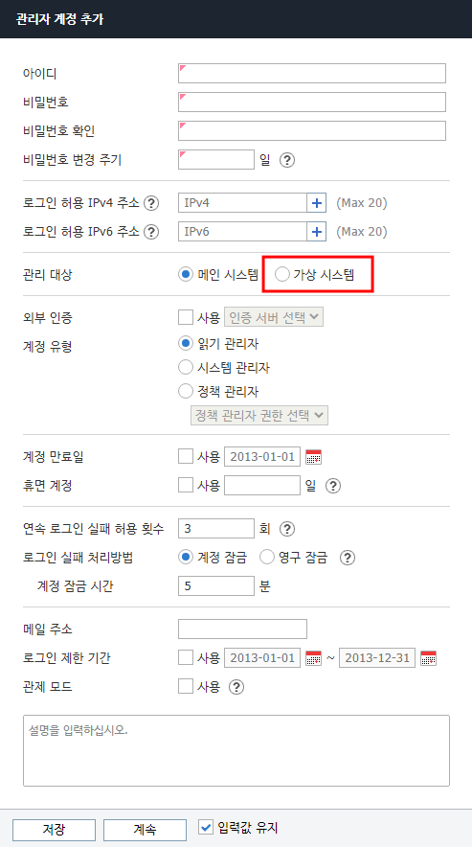
01. 가상 시스템
System > 관리자 > 관리자 계정
관리자 계정이 관리할 대상 ‘가상 시스템’ 설정
가상 시스템에만 접속할 수 있는 계정을 만들 수 있으며, 가상 시스템 설정에 따라 관리할 수 있는 대상이 결정
※ 가상 인터페이스로 접속해도 메인 시스템 계정으로 접속할 시
메인 시스템처럼 사용 가능
※ 메인 시스템 관리자가 접속되어 있는 상태에서 가상화 관리자
접속 불가
※ 가상화 관리자가 접속되어 있는 상태에서 다른 가상화 관리자
동시 접속 가능
①

Slide 3
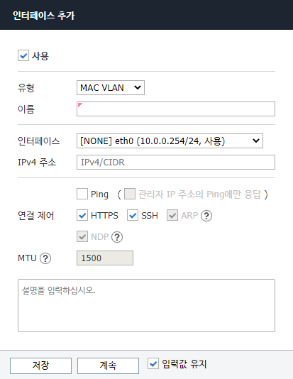
01. 가상 시스템
Network > 인터페이스 > 인터페이스
가상 시스템에 사용할 인터페이스
하나의 물리 인터페이스를 논리적으로 나눠 사용하는 기능
가상 시스템에 할당할 인터페이스
인터페이스 IP주소
연결 제어 속성
※ 가상 시스템에서 사용중인 인터페이스는 수정 불가
※ 가상 인터페이스는 HA 설정 불가
①
②
③
④

Slide 4
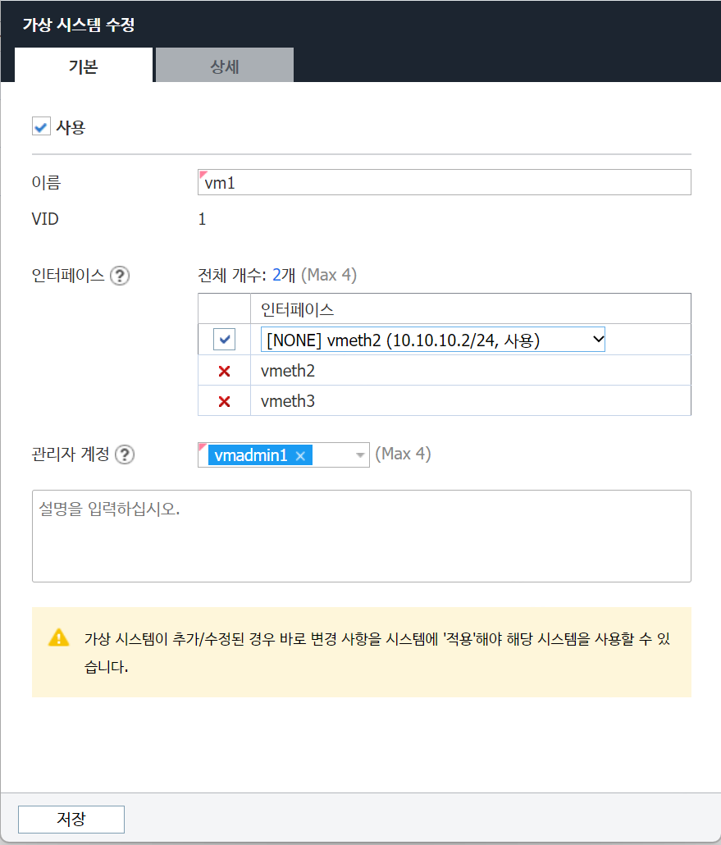
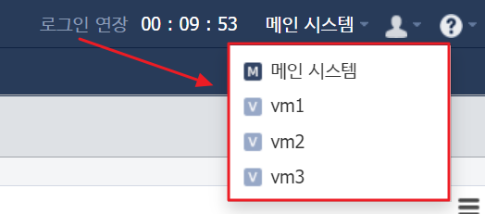
01. 가상 시스템
System > 관리자 > 가상 시스템
가상 시스템을 식별하는데 사용할 이름
가상 시스템에서 사용할 인터페이스의 이름을 표시
설정할 수 있는 인터페이스 유형 : VLAN, MAC VLAN
가상 시스템에 접속할 수 있는 가상 시스템 관리자 계정
(한 개의 관리자 계정으로 여러 가상 시스템 사용 불가)
※ 가상 시스템이 추가/수정된 경우 즉시 ‘적용’해야 해당 시스템을 사용할 수 있음
①
②
③

Slide 5
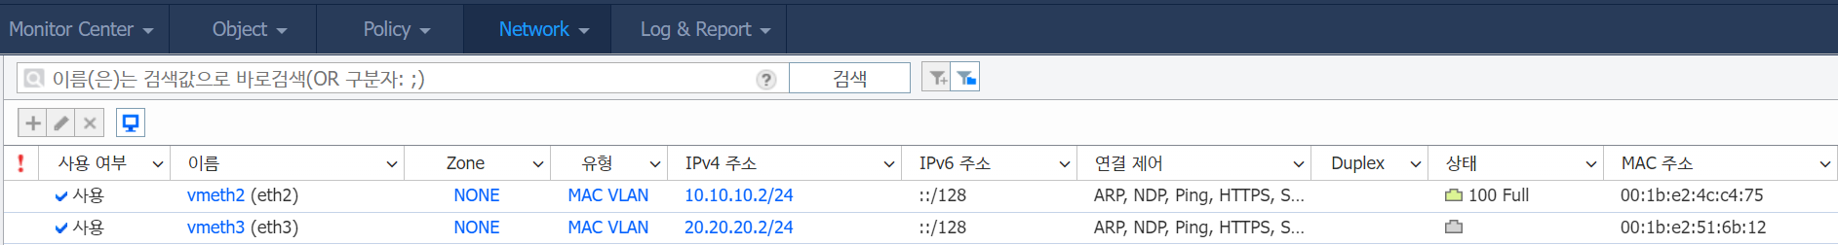
01. 가상 시스템
가상 시스템 환경
Monitor Center
인터페이스, 라우팅에 대한 모니터링 및 정책 별 트래픽 현황, IPv4 세션 확인 가능
세션 해제 가능
Object
IP 주소 및 주소 그룹, 서비스 및 서비스 그룹, 일정 생성 가능
(기본 서비스 제공 X, 엑셀로 가져오기 가능)
Policy
All deny 정책 한 줄 존재
인터페이스 기반, 정책 기반 NAT 설정 가능
Network
인터페이스 읽기 모드, 가상 시스템 내에서 인터페이스 수정 불가
라우팅 설정 가능
Log & Report
트래픽 통합 로그, 가상 시스템 내 로그만 확인 가능
이벤트 로그, 설정/상태 로그, 에러 로그, 관리자 로그 확인 가능
메인 시스템 -> 정책/설정 동기화 (이중화 환경)
가상 인터페이스만 만들고 동기화 시 가상 시스템 생성 및 동기화 가능
※ 가상 인터페이스 이름이 다를 시 동기화 안 됨

Slide 6
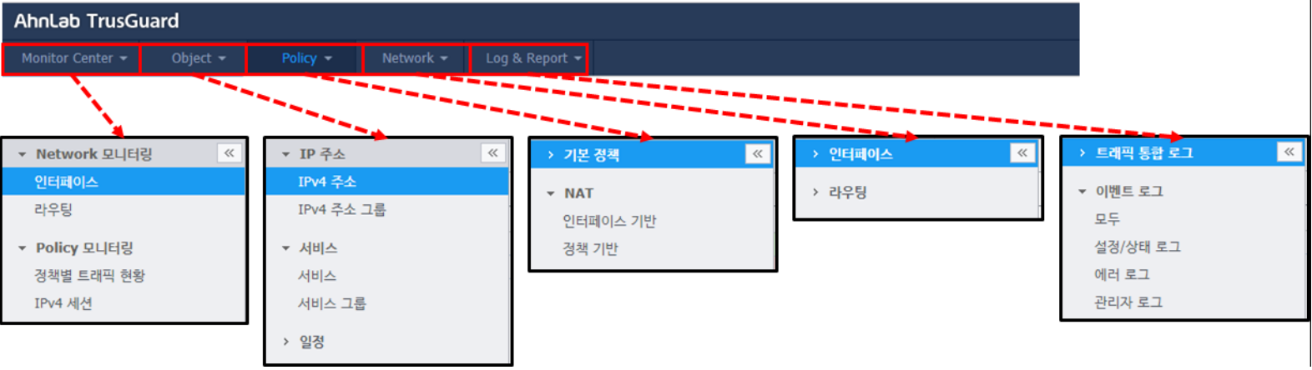
01. 가상 시스템
가상 시스템 환경
메인 시스템 지원 항목
가상 시스템 지원 항목
- Dashboard, Security Profiles, VPN, System 지원 불가
Monitor Center에 네트워크 연결은 없어 메인 시스템에서 ARP 확인 가능

Slide 7
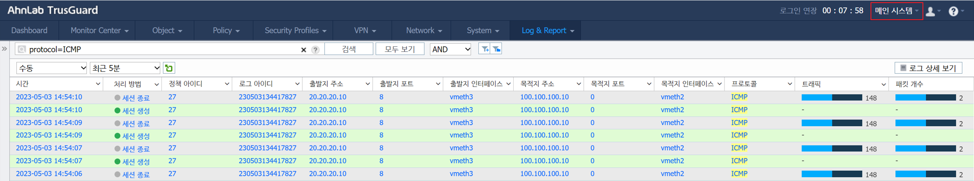
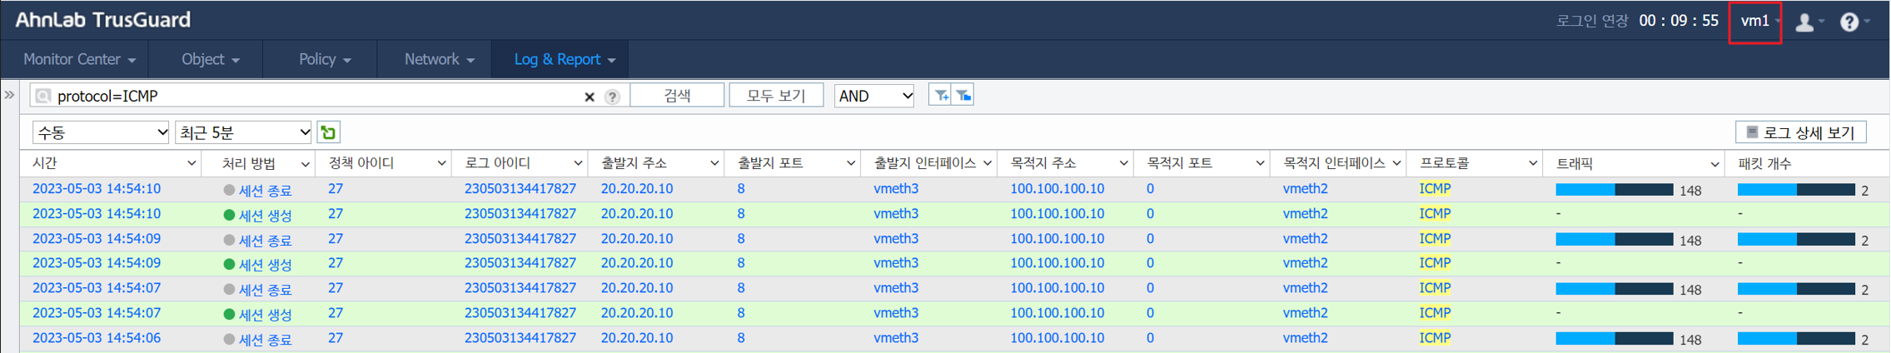
01. 가상 시스템
로그 확인
- 가상 시스템으로 통신하는 로그는 메인 시스템 로그에서도 확인 가능

Slide 8
02
가상 시스템 TEST 구성

Slide 9


01. 가상 시스템
TEST 구성도
- 펌웨어 : 3.0.8.5 (Build 1224)
FW
20.20.20.0/24
ETH2
ETH3
254
10.10.10.0/24
2
VM1
2
10
ETH4
ETH5
40.40.40.0/24
L3_SW
254
30.30.30.0/24
2
VM2
2
254
50.50.50.0/24
ETH6
ETH7
10
100.100.100.10/24
254
2
VM3
2
60.60.60.0/24
10

Slide 10
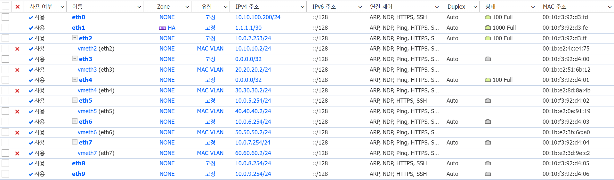
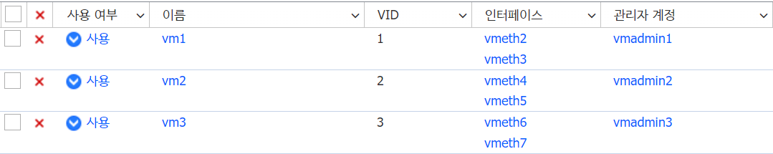
01. 가상 시스템
메인 시스템 설정
※ 관리자 계정, 관리 IP도 설정하고 다른 설정은 메인 시스템에서는 필요 없음
- 인터페이스 (가상 시스템으로 통신하여 메인 시스템 인터페이스는 임의로 설정해도 무관)
- 가상 시스템 (VID는 자동으로 생성)

Slide 11
01. 가상 시스템
가상 시스템 설정
※ VM1 설정
- 인터페이스 (가상 시스템에서 변경 불가능)
- 라우팅
- 정책

Slide 12
01. 가상 시스템
TEST 결과
ETH2
FW
ETH3
20.20.20.0/24
254
10.10.10.0/24
2
VM1
2
PC2
10
30.30.30.0/24
ETH4
ETH5
40.40.40.0/24
L3_SW
254
2
VM2
2
254
50.50.50.0/24
ETH6
ETH7
PC3
10
PC1
100.100.100.10/24
254
2
VM3
2
60.60.60.0/24
PC4
10
PC1 <-> PC2, PC3, PC4 통신 가능
PC2 <-> PC3 내부 PC끼리 통신 가능

